Slide 1
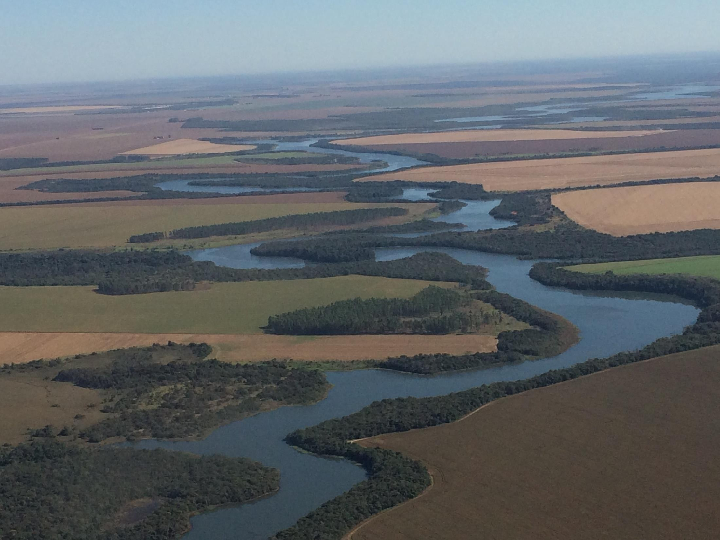




AUDIÊNCIA PÚBLICA – COMISSÃO DE MEIO AMBIENTE
ESTÁGIO ATUAL DE IMPLEMENTAÇÃO, OS IMPACTOS E AS PERSPECTIVAS DE UTILIZAÇÃO DO INSTITUTO PAGAMENTO POR SERVIÇOS AMBIENTAIS (PSA) E AS PERSPECTIVAS DOS PROGRAMAS DE REGULARIZAÇÃO AMBIENTAL (PRA)
19 de setembro de 2017
LUCIANO MATTOS
PESQUISADOR – EMBRAPA CERRADOS
LUCIANO MATTOS
PESQUISADOR EMBRAPA CERRADOS
luciano.mattos@embrapa.br
19 DE SETEMBRO DE 2017

Slide 2


57
CONTRIBUIÇÕES AO NOVO CÓDIGO FLORESTAL
PARTE I – PROJETOS EM REDE
WebAmbiente / Código Florestal
Mudanças Climáticas
AgroHidro
Projeto FLUXUS – GEE Agricultura
Projeto PECUS – GEE Pecuária
Projeto SALTUS – GEE Florestas Plantadas
Transição Produtiva e Serviços Ambientais
Zoneamento de Risco Climático
PARTE II – CONTRIBUIÇÕES PARA DESENHO DE POLÍTICAS PÚBLICAS
(TRANSIÇÃO PRODUTIVA + PSA)

Slide 3
57
CONTRIBUIÇÕES AO NOVO CÓDIGO FLORESTAL
PARTE I – PROJETOS EM REDE
WebAmbiente / Código Florestal
Mudanças Climáticas
AgroHidro
Projeto FLUXUS – GEE Agricultura
Projeto PECUS – GEE Pecuária
Projeto SALTUS – GEE Florestas Plantadas
Transição Produtiva e Serviços Ambientais
Zoneamento de Risco Climático
PARTE II – CONTRIBUIÇÕES PARA DESENHO DE POLÍTICAS PÚBLICAS
(TRANSIÇÃO PRODUTIVA + PSA)

Slide 4



Projeto Especial da Embrapa
6
https://www.embrapa.br/codigo-florestal
Plataforma com informação sobre Novo Código Florestal
Conteúdo técnico para adequação ambiental de propriedades rurais
JUNHO DE 2016

Slide 5
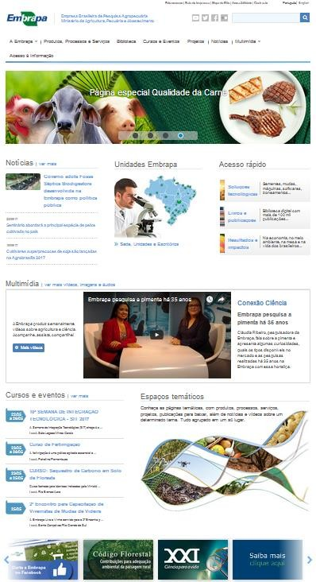

https://www.embrapa.br
8

Slide 6
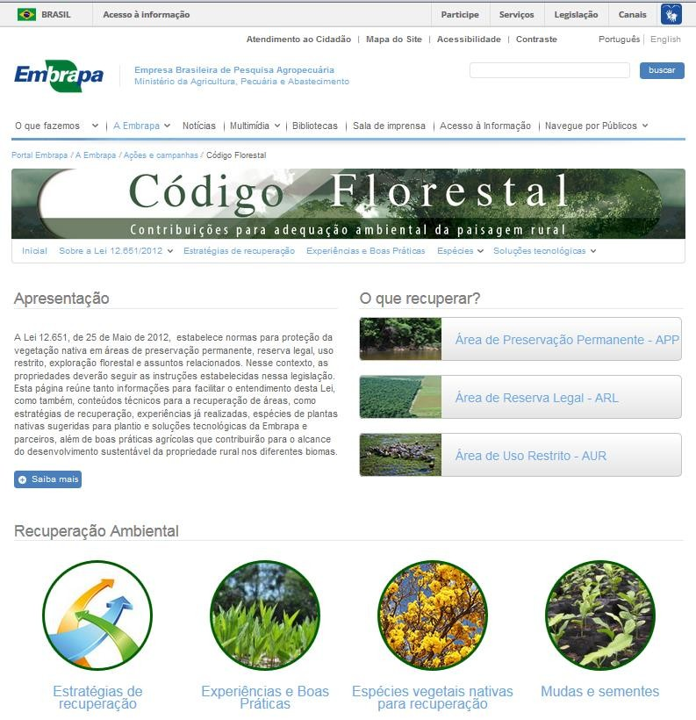
O que recuperar?
Conteúdo:
15
São apresentadas seções específicas com a legislação relativa às Áreas de Preservação Permanente, Áreas de Reserva Legal e Áreas de Uso Restrito com infográficos e alternativas para uso e preservação destas áreas.

Slide 7
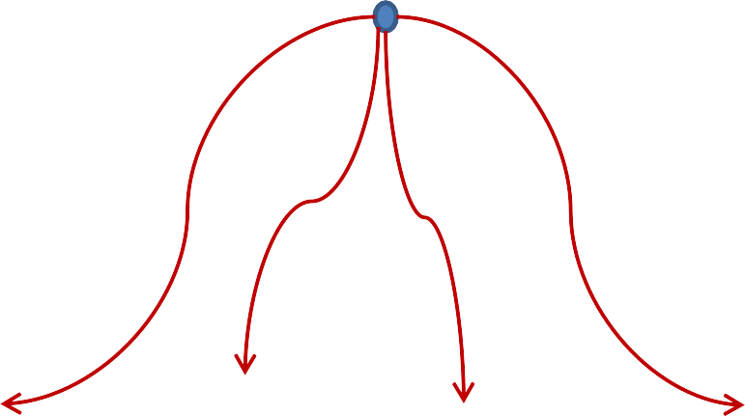
25

Slide 8

26

Slide 9

27

Slide 10
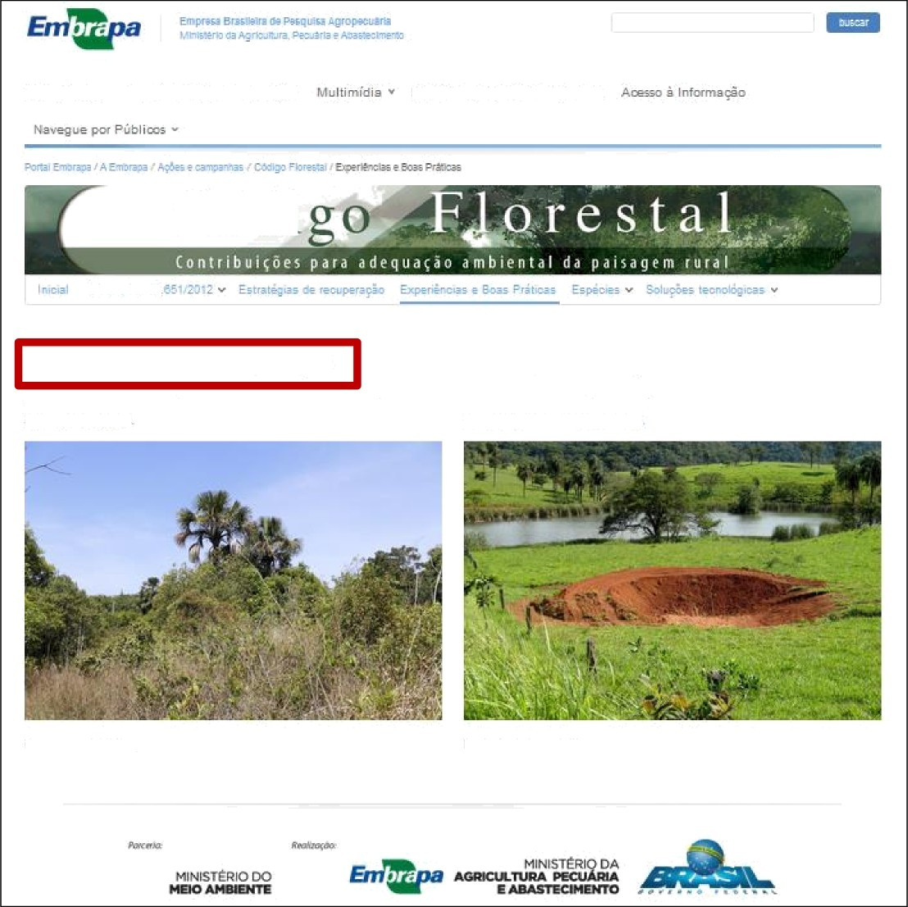


d

Slide 11

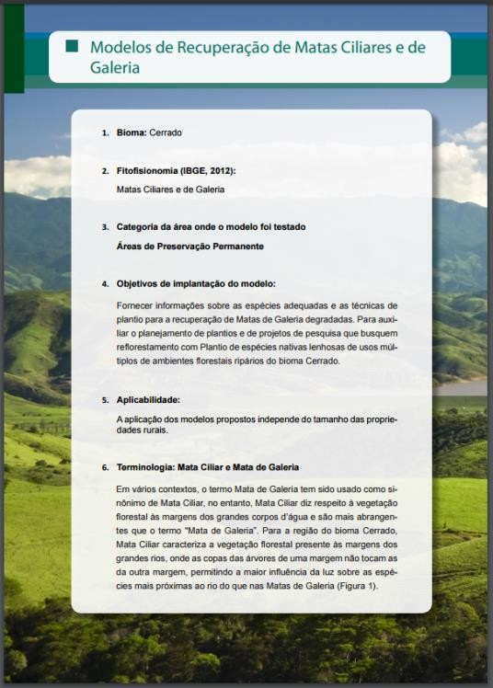
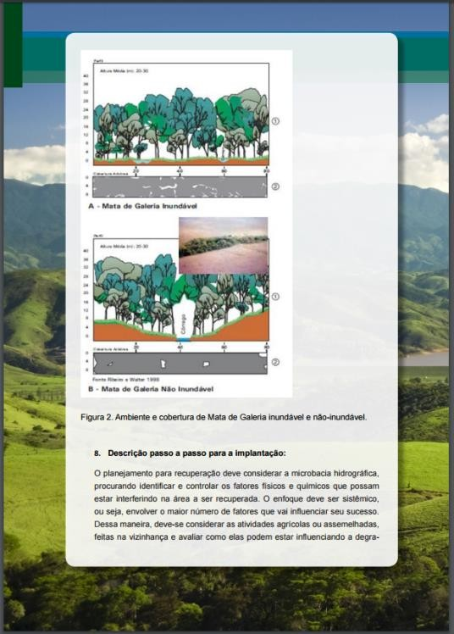
Experiências em Recuperação Ambiental
Bioma Cerrados: Modelos de recuperação de matas ciliares e de galeria
36

Slide 12

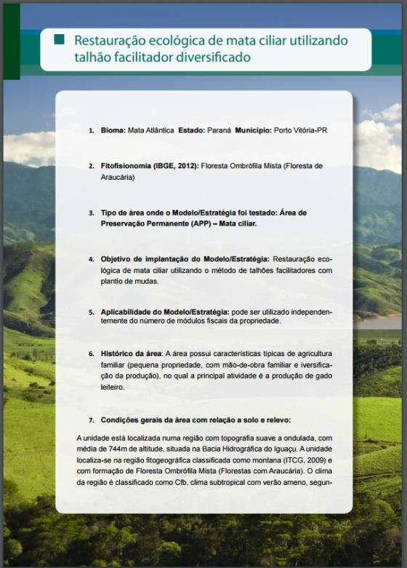
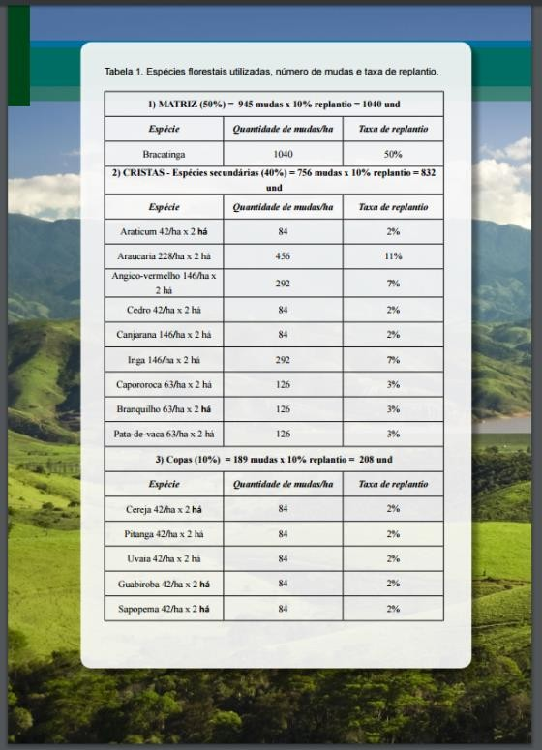
Experiências em Recuperação Ambiental
Bioma Mata Atlântica: Restauração ecológica de mata ciliar com talhão facilitador diversificado
37

Slide 13

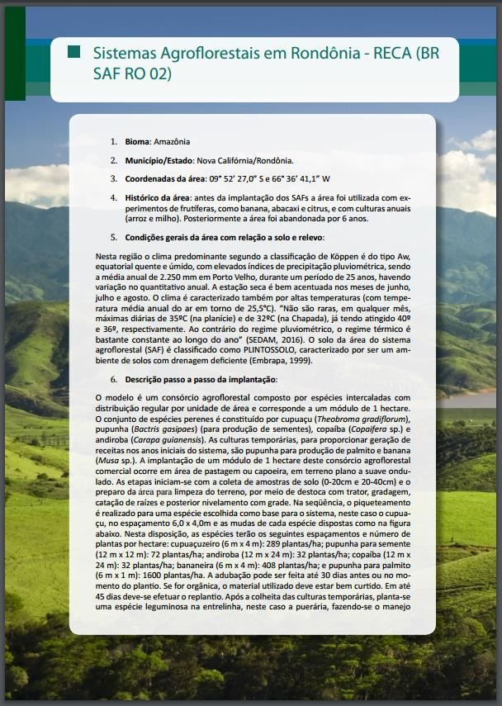
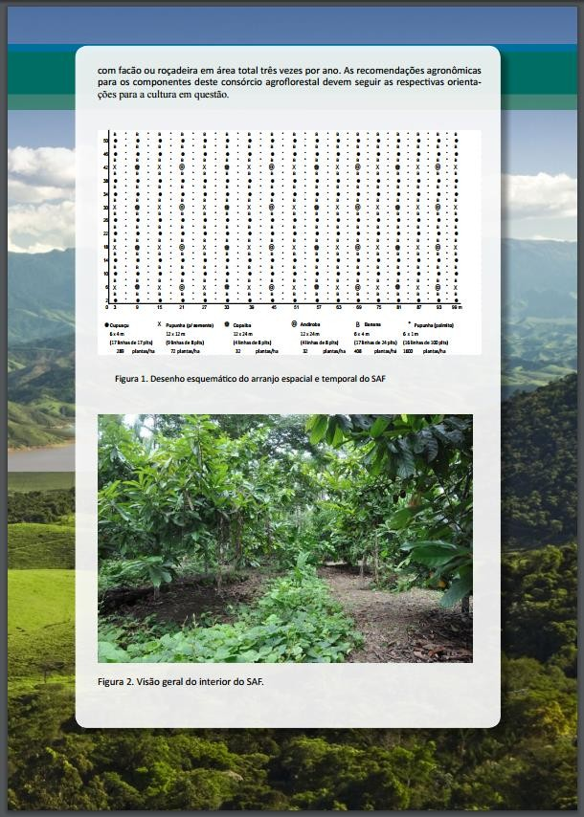
Experiências em Recuperação Ambiental
Bioma Amazônia: Sistemas agroflorestais
38

Slide 14
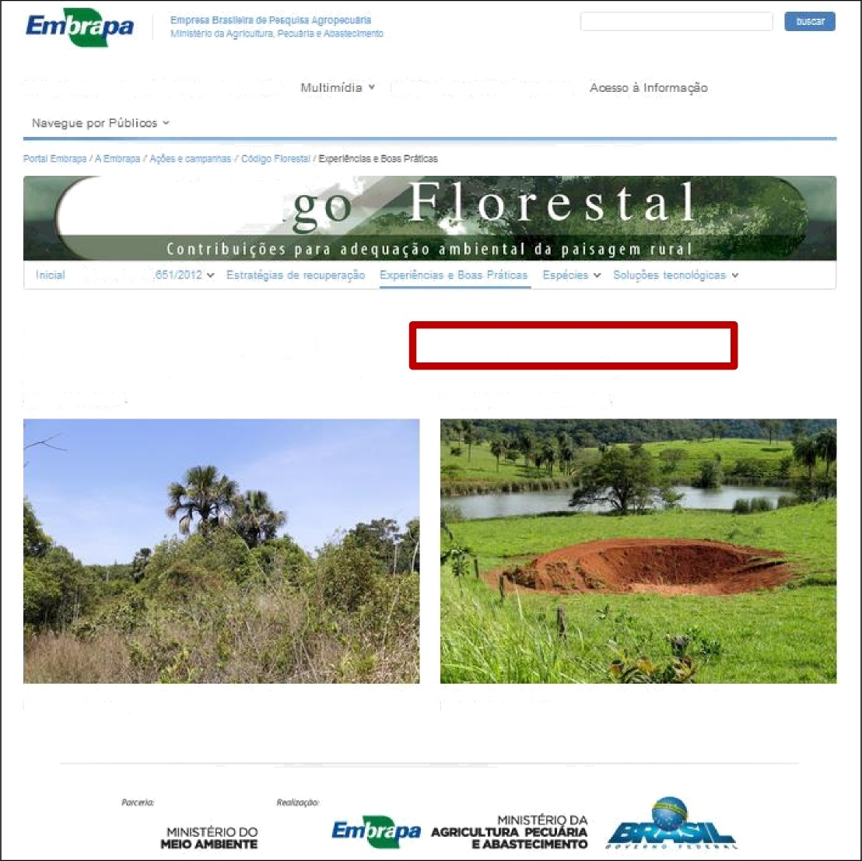

d

Slide 15

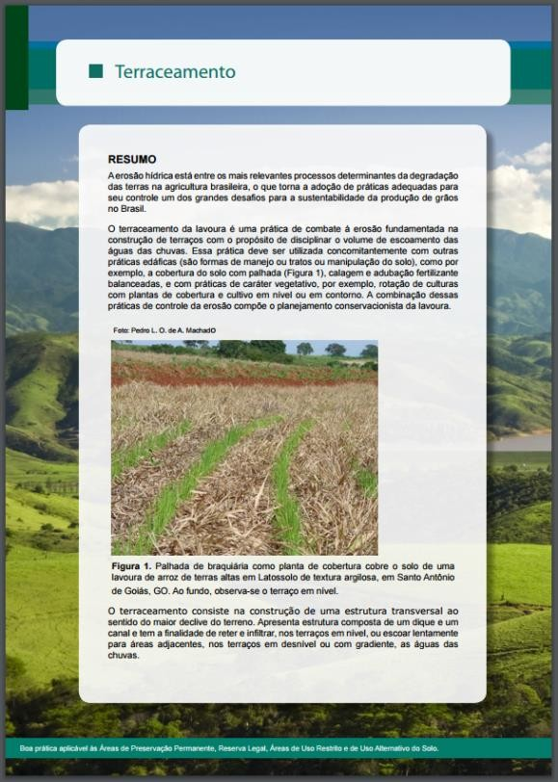
Boas Práticas Agrícolas
Boas práticas agrícolas : Terraceamento
40

Slide 16
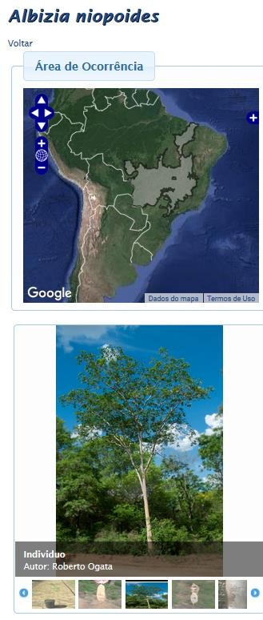
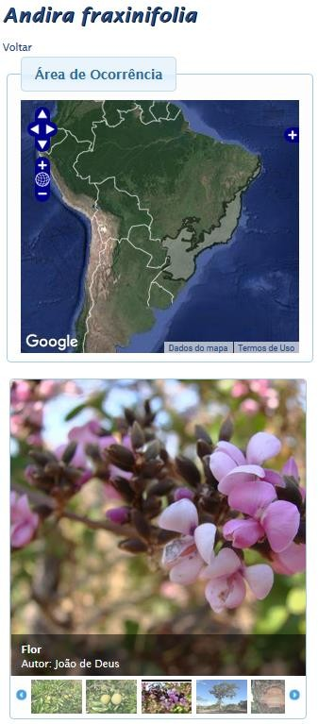
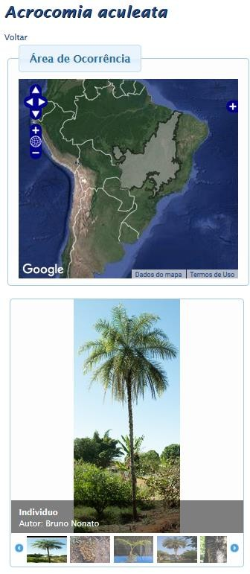
Total de espécies recomendadas
48
Cerrado: 331 Mata Atlântica: 132 Pantanal: 151

Slide 17
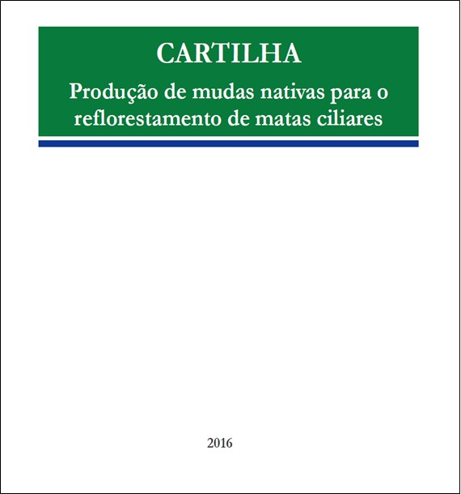
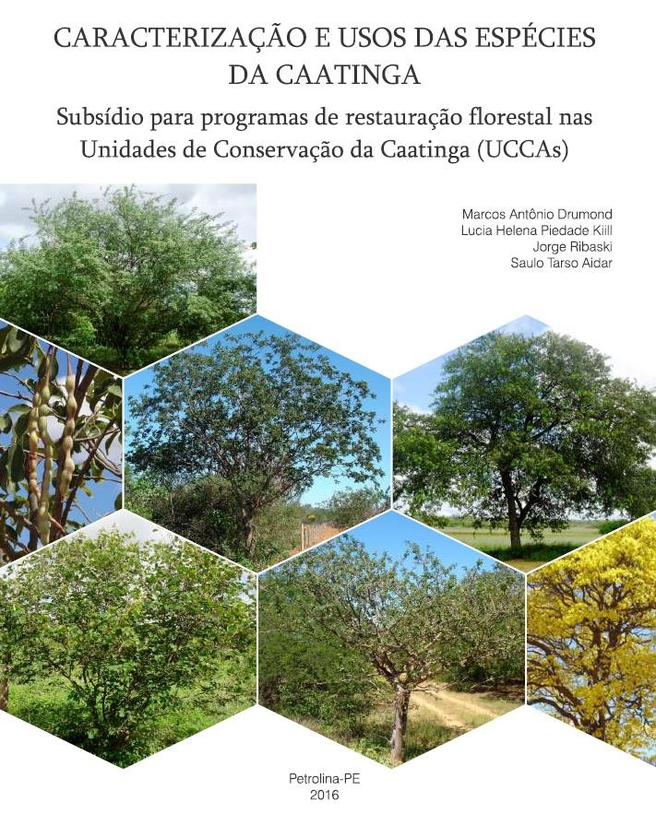
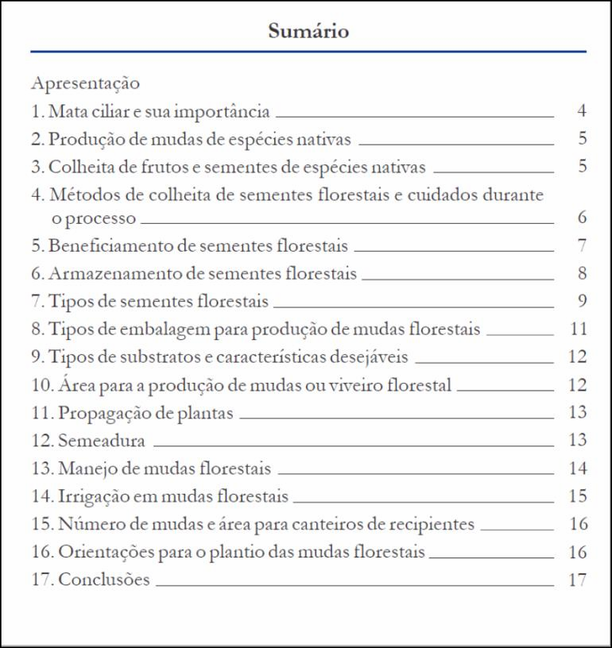
Cartilhas
54
Caracterização e uso das
espécies da Caatinga
Produção de mudas nativas para reflorestamento de matas ciliares

Slide 18
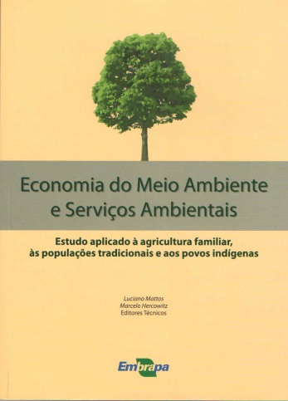
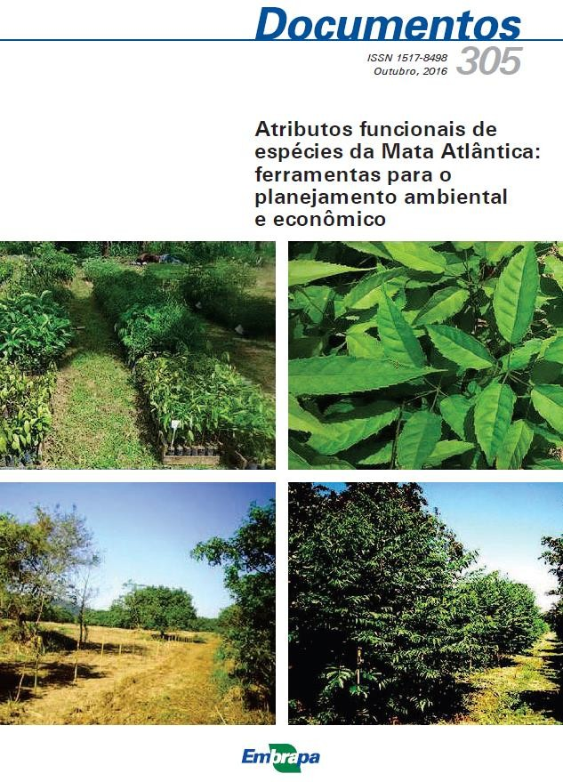

Série Documentos e Livros
55
Série Documentos e Livros
Bases conceituais
Metodologias
Estudos de caso
Atributos funcionais:
ferramentas planejamento
Bioma Mata Atlântica
Restauração ecológica
com sistemas agroflorestais
Biomas Cerrado e Caatinga
Bases conceituais
Metodologias
Estudos de caso
RESULTADO
Projeto Decisões Uso da Terra
Atributos funcionais:
ferramentas planejamento
Bioma Mata Atlântica
RESULTADO
Projeto WebAmbiente
Restauração ecológica
com sistemas agroflorestais
Biomas Cerrado e Caatinga
RESULTADO conjunto
Projeto WebAmbiente
Projeto Transição Produtiva

Slide 19
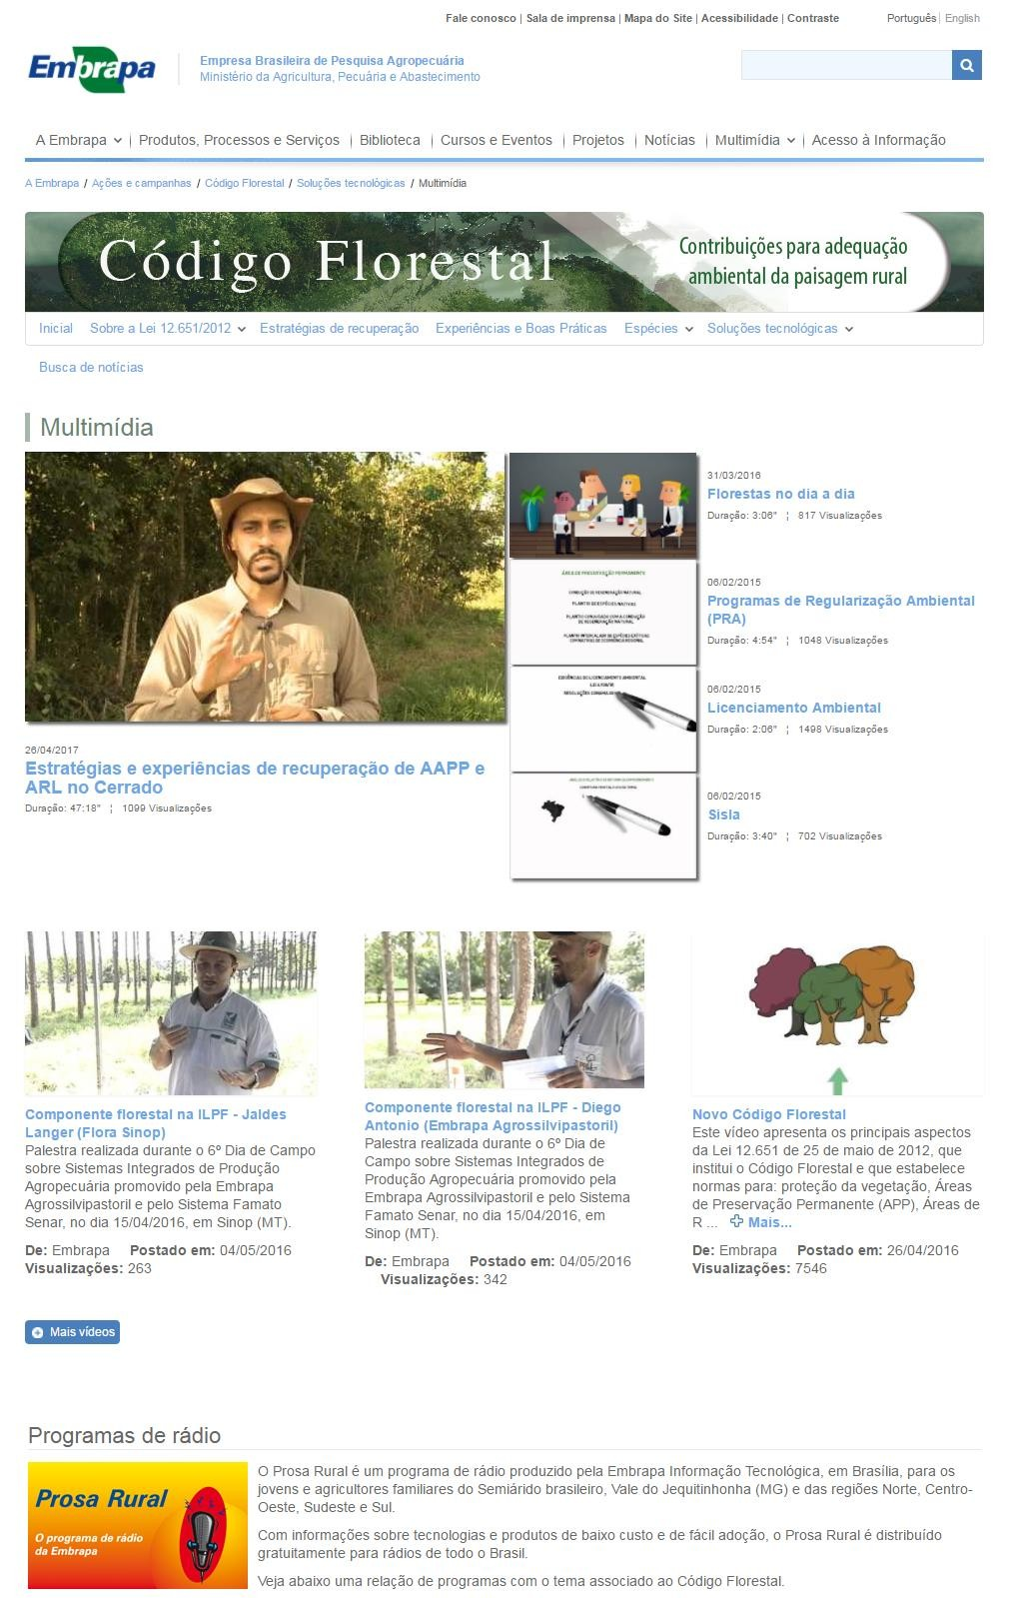
Multimídia
57
Conteúdo:
São apresentados programas de rádio e vídeos relacionados à recuperação ambiental
PROSA RURAL
DIA DE CAMPO NA TV

Slide 20
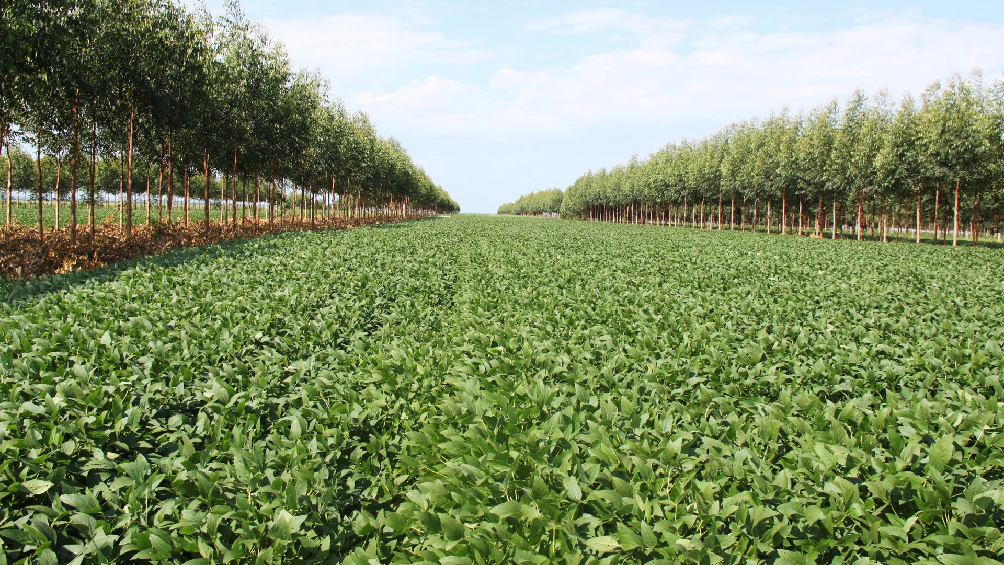
GESTÃO INTEGRADA
P&D&I
PLANEJAMENTO AMBIENTAL
GOVERNANÇA AMBIENTAL
PORTFÓLIO DE PROJETOS EM MUDANÇAS CLIMÁTICAS
Modelagem e simulação de cenários
Mitigação e adaptação às mudanças climáticas
Gestão de recursos hídricos
Sistemas integrados de produção (iLPF; sistemas agroflorestais)
Plantio Direto (PD)
Melhoramento genético
Fixação biológica de nitrogênio (FBN)
Manejo de pragas e doenças

Slide 21




Investimento em Pesquisa sobre Mudanças Climáticas e Agricultura
2014
+ 60 projetos
+ de 300 pesquisadores
Alto investimento de recursos
2017
+ 150 projetos
2009
Desenho da proposta de ações de mitigação para COP 15
2011
Contratação de 15 novos Pesquisadores na área de MC
2012
Portfólio de Mudanças Climáticas
6 projetos MP1
Grandes Desaﬁos Nacionais
relacionados Histórico de apoio
2006
Contratação de 15 Pesquisadores na área de MC
2007
Estruturação de uma estratégia de pesquisa
às políticas públicas (ZARC,
COPs, NAMAs,
Plano ABC,
Inventário Nacional, PNA...)

Slide 22


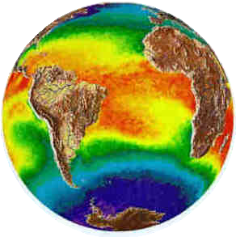



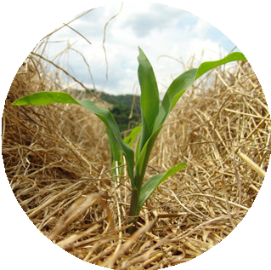


Planejamento de Pesquisa
Portfólio de Mudanças Climáticas
Mudanças Climáticas - Cenários IPCC
Interação Projetos
Fronteira de Atuação
Obtenção de Créditos de C Serviços Ambientais
e Transferência de Tecnologia Políticas Públicas
Dados Meteorol.
Análise de Tendências e Monitoramento das Condições Ambientais
Cenários Agrícolas
Agrogases
Modelagem dos Sistemas
AgroFlorestais Balanço de Ceq
Mitigação
Adaptaç.
BDSolos
- parametrização e simulações -
Agroenergia
Análise de Risco e Sustentabilidade Social - Econômica - Ambiental

Slide 23
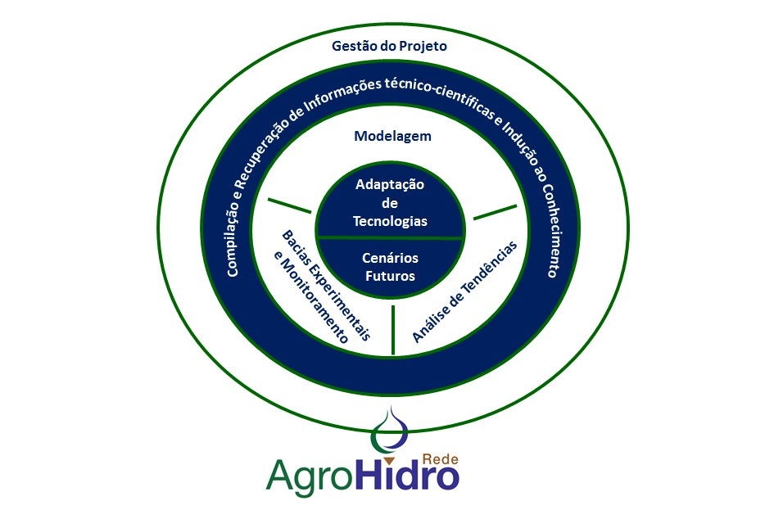

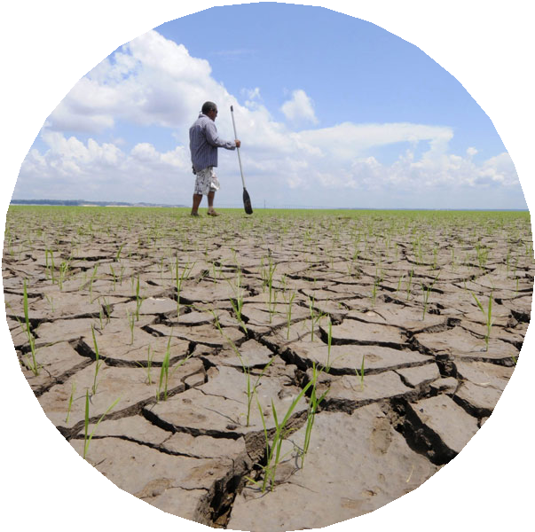
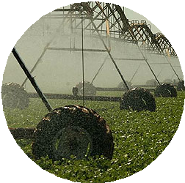
Focado no Tripé:
Agricultura
Mudança Climática
Recursos Hídricos
Oferta e demanda de água para agricultura
Extremos climáticos incluindo secas e excessos de chuva
Coordenação de trabalhos em agricultura irrigada

Slide 24


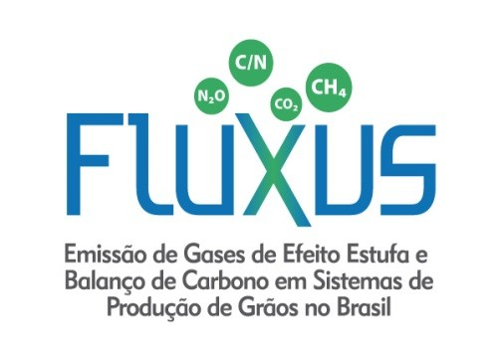



Balanço de C e resiliência nos sistemas de:
Agricultura FLUXUS
Pecuária PECUS
Florestas SALTUS
AMAZÔNIA
CERRADOS
CAATINGA
PANTANAL
MATA ATL
PAMPAS
PECUÁRIA
FLORESTAS
GRÃOS
MODELAGEM SISTEMAS PRODUÇÃO
MODELAGEM SOCIAL - ECONÔMICA - AMBIENTAL
Agricultura
Floresta
SENSIORAMENTO REMOTO
Pecuária
SISTEMAS INFORMAÇÃO / INTEGRAÇÃO

Slide 25
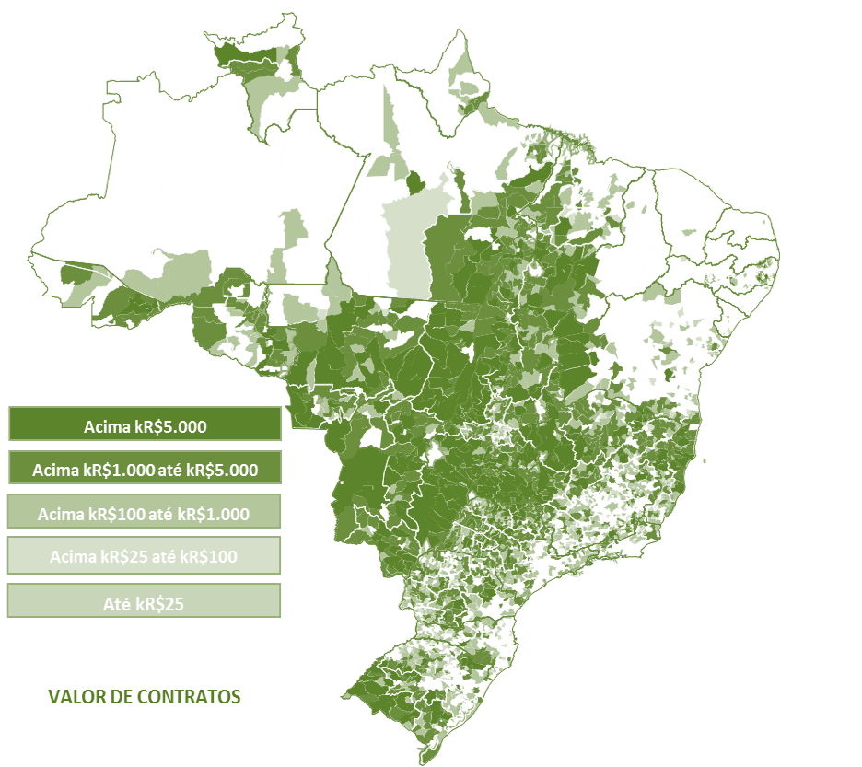
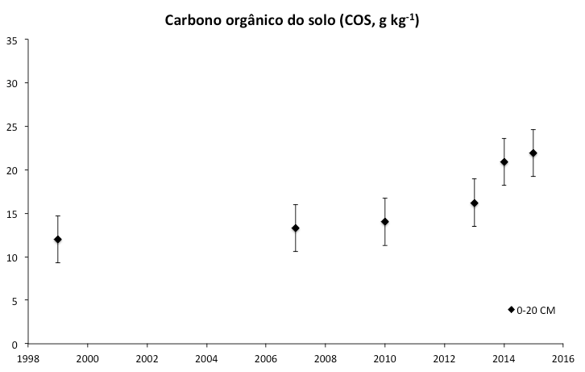
PROJETOS FLUXUS
PECUS
SALTUS
relevantes para qualidade ambiental da
Tecnologia iLPF
Adoção iLPF
superou metas do Plano ABC
(desdobramentos em programas estaduais)
ILPF
Programa ABC
Values in R$
 | > 5 million
 | 1 – 5 million
 | 100.000 – 1 million
 | 25.000 – 100.000
 | < 25.000
Experimento Fluxus e Saltus:
C na parte aérea
C em camadas profundas Estoque madeireiro Tecniﬁcação/Diversiﬁcação Melhor Renda/ Eﬁciência Adaptação + Mitigação

Slide 26
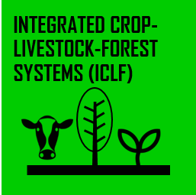
Sistemas Integrados de Produção
no Brasil
10 years, a huge leap
Source : Rede de Fomento iLPF, 2016;
35
40
12
11,5
A adoção da tecnologia iPLF triplicou no Brasil após lançamento do Plano ABC
10
30
9.1
8
25
6.7
20
6
ILPF área
15 de adoção
(milhões ha)
35.1
4.8
26.4
4
10
3.3
17.7
Redução de emissões
ton Co₂ eq
1.9
10.7
2
million ha
5
de GEEs
(ton Co₂ eq)
2013 2015
5.3
0
0.0
0
2005
2007 2009
2011
Início do programa ABC
Source : Rede de Fomento iLPF, 2016

Slide 27
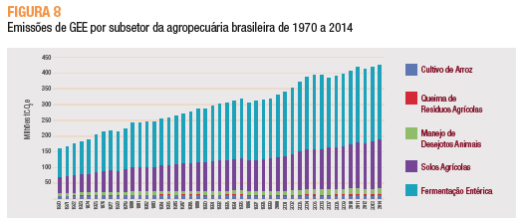
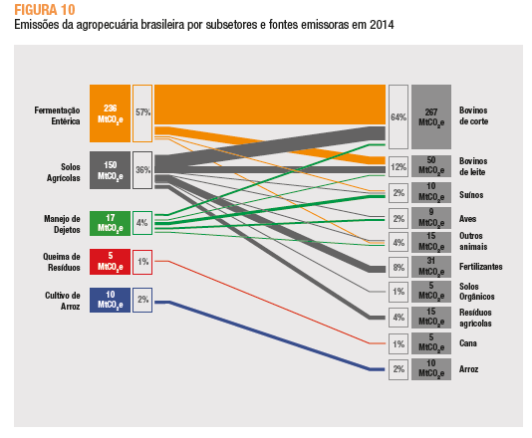
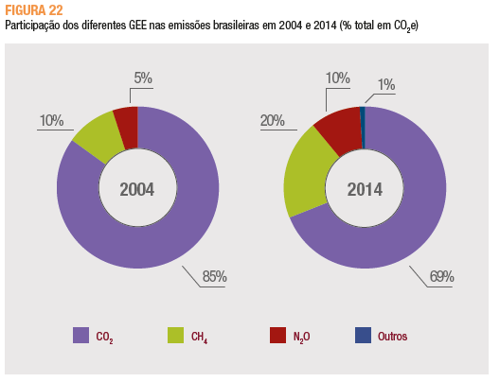
Obsevatório do Clima (2016)

Slide 28
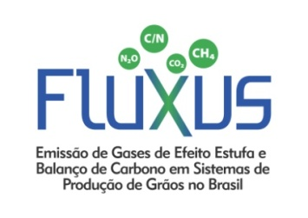
Balanço líquido parcial (N₂O + CO₂)
INTEGRAÇÃO LAVOURA-PECUÁRIA (iLP)
Coordenação nacional: Embrapa Arroz e Feijão
Gases de efeito estufa (GEE) | Lavoura Soja / Arroz Sorgo safrinha com braquiária (PD) | Pastagem (Braquiária brizantha)
Unidade de medida | Kg CO₂ eq. / hectare
Óxido nitroso (N₂O) | 4.903 | 376
Dióxido de carbono (CO₂) | 6.250 | - 50.250
Total GEE (N₂O+CO₂) | 11.153 | - 49.874
Emissão total: | -38.721
O balanço parcial negativo demonstra que o sistema assimilou C
(não consideração da emissão de gás metano - CH₄ - pecuária)
Em paralelo, verificou-se aumento no estoque de C de solo

Slide 29
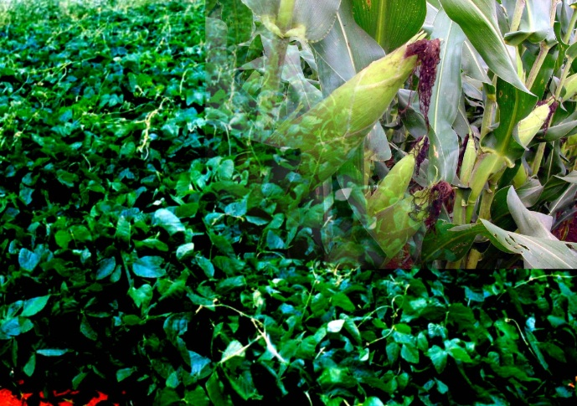
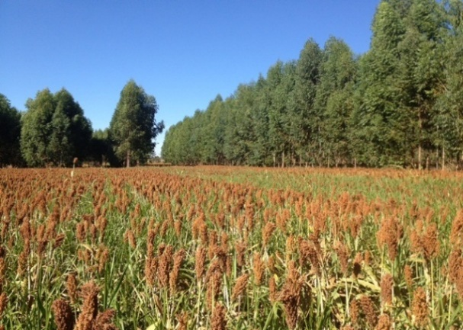
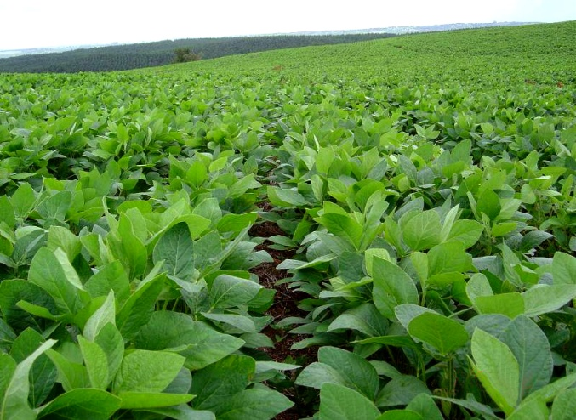
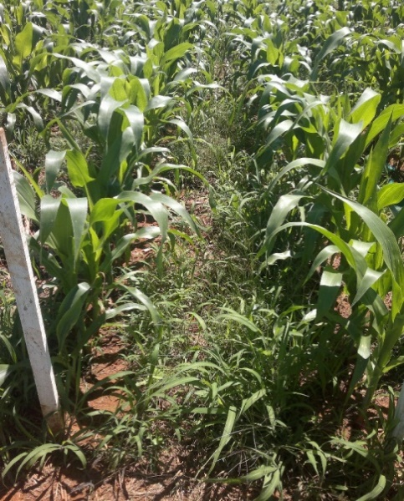
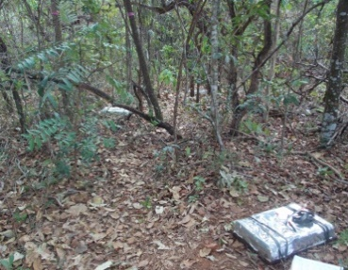
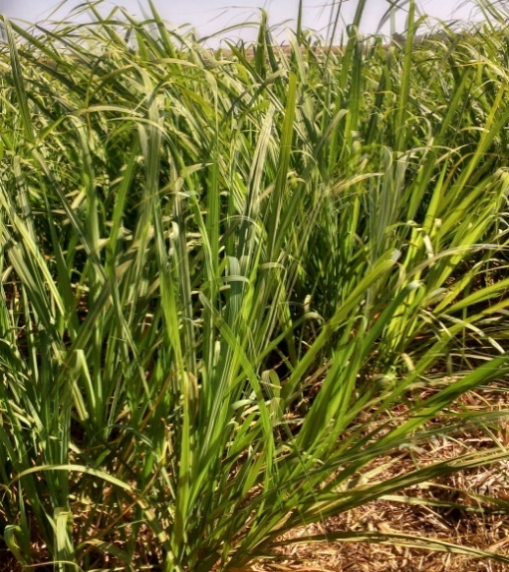

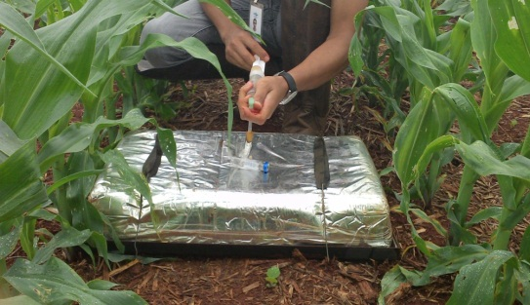

AGRICULTURA MITIGADORA DE GEE: ESTUDOS EM SISTEMAS AGRÍCOLAS DO BRASIL CENTRAL
estoques de carbono em profundidade / prestação de serviços ambientais
EQUIPE BIOMA CERRADO:
COORDENAÇÃO ARMINDA CARVALHO (EMBRAPA CERRADOS)

Slide 30
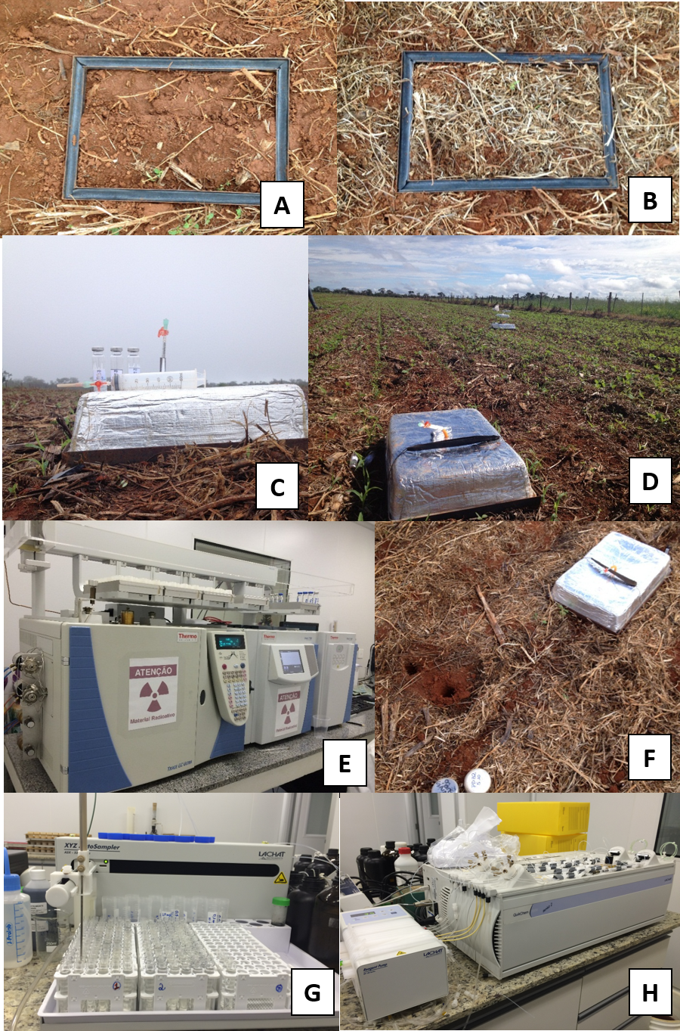


Avaliações
Coletas no campo (A, B, C, D)
Análises de N₂O (E)
Coletas no campo (F)
Análises de N-mineral (G, H)
Zannata et al (2014)

Slide 31
Tabela. Emissão acumulada de óxido nitroso (N₂0) em função da produtividade das culturas em diferentes sistemas de manejo de solos
Sistemas de produção | Emissão Acumulada (mg N₂O m⁻²) | Produtividade dos grãos/DM (kg m⁻²) | Emissão por produtividade/DM (mg N₂O m⁻² kg⁻¹ grãos/DM)
PD soja ROT sorgo | 106 ab | 0,67 | 158 b
PD milho ROT guandu | 63 b | 1,03 | 62 b
Controle (soja convencional) | 136 a | 0,22 | 619 a
Fonte: Santos et al. (2016)
PRÓXIMOS PASSOS: ASSIMILAÇÃO E BALANÇO DE N₂0 E OUTROS GEE

Slide 32
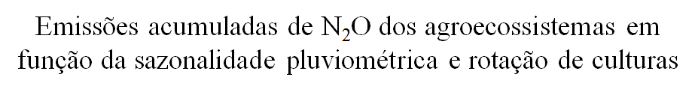
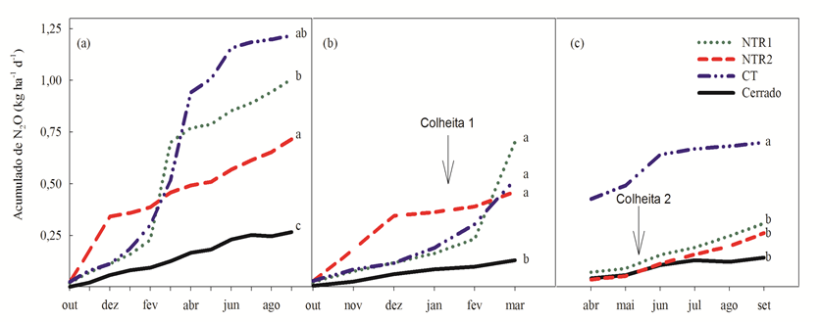
Santos et al 2016

Slide 33

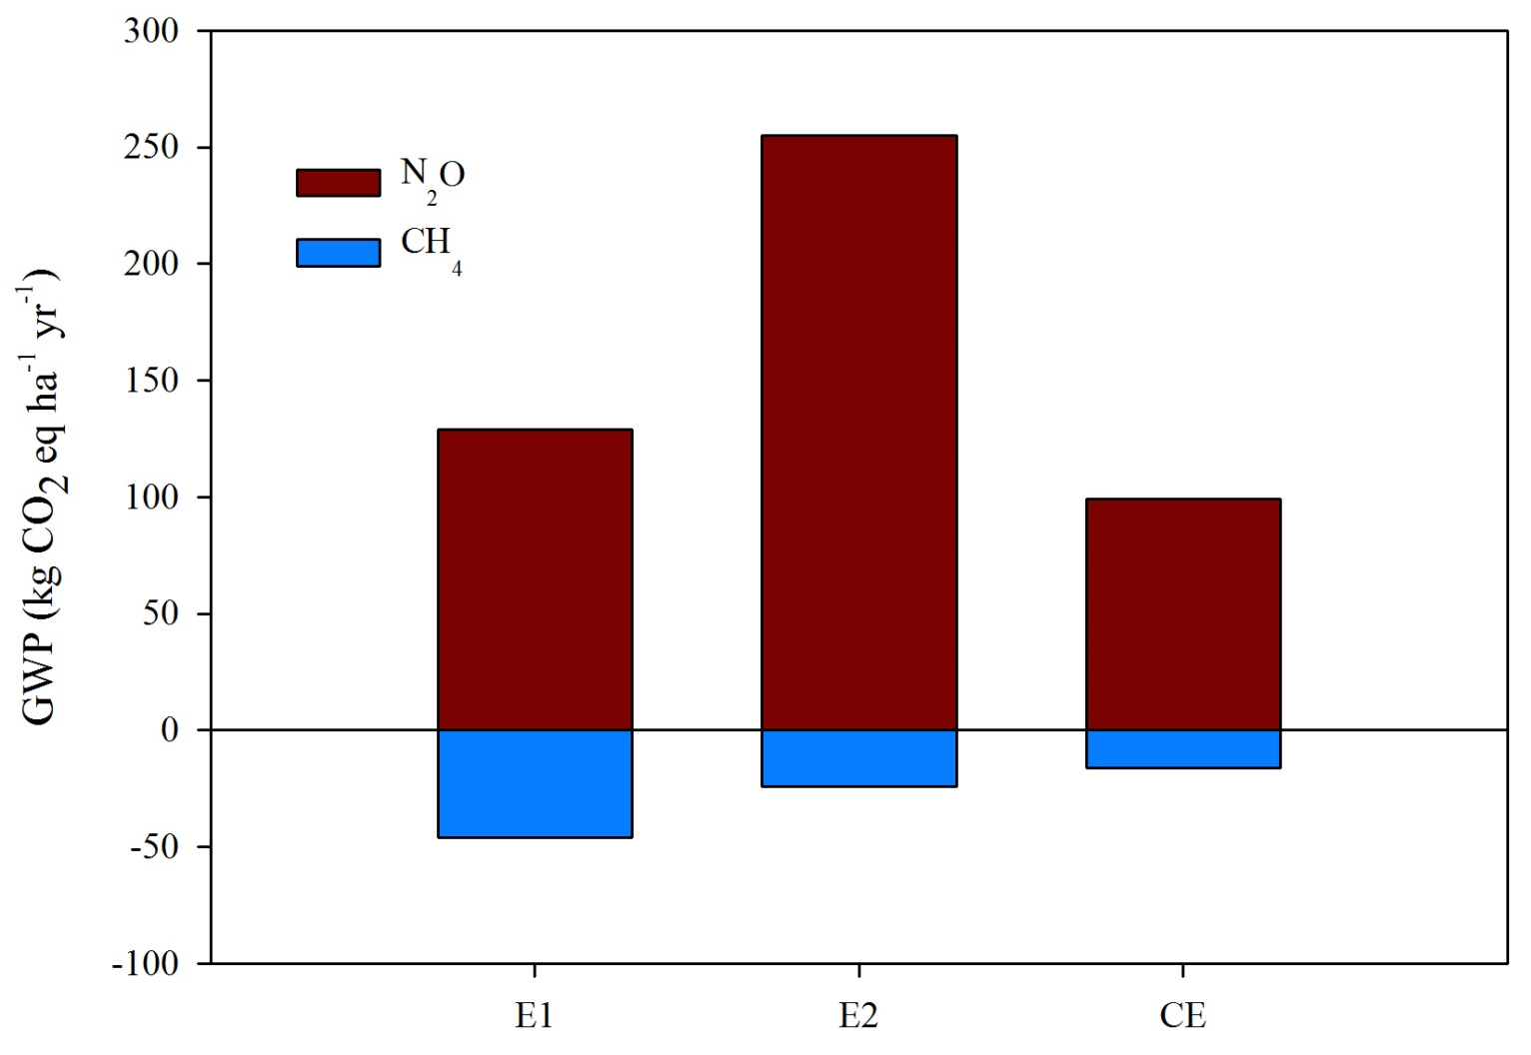
GWP (CH₄ and N₂O)
Ribeiro et al (2017)

Slide 34
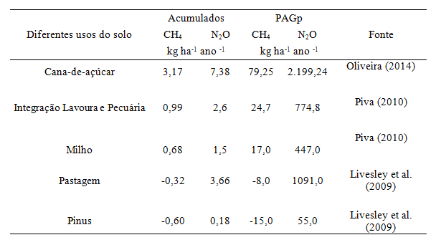
GWP (CH₄ and N₂O)
DADOS EMISSÃO GEE
PRÓXIMOS PASSOS
ASSIMILAÇÃO GEE
BALANÇO DE GEE
OPORTUNIDADES
DE INOVAÇÃO
BARREIRAS NÃO TARIFÁRIAS
Ribeiro et al (2017)

Slide 35

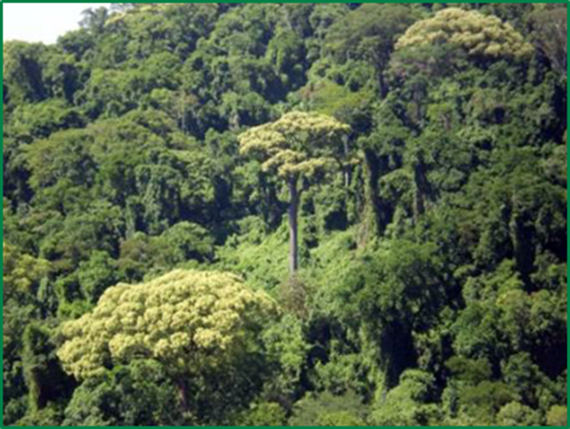
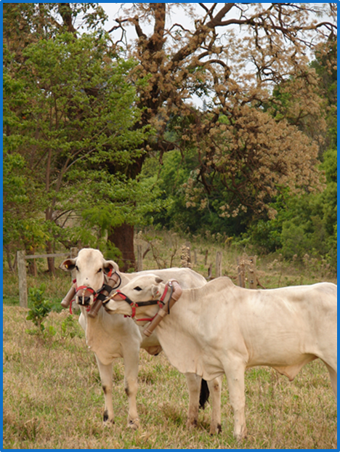



Projeto PECUS
INTENSIFICAÇÃO PECUÁRIA BOVINO DE CORTE
BIOMA MATA ATLÂNTICA

Slide 36
BALANÇO DE CARBONO PRELIMINAR
PECUÁRIA DE CORTE EM SISTEMA iLP E iLPF
BIOMA CERRADO ¹
Sistema | ECH₄ ¹ Mg CO₂eq.ha⁻¹.ano⁻¹ | Taxa Lotação (Cabeça.ha⁻¹) | Carbono do Solo² Mg CO₂eq.ha⁻¹.ano⁻¹ (100 cm prof.) | Fixação de C no tronco³ Mg CO₂eq.ha⁻¹.ano⁻¹ | Balanço anual de C Mg CO₂eq.ha⁻¹.ano⁻¹
iLP | 3,4 | 3,0 | 4,7 | 0 | +1,3
iLPF | 2,0 | 1,7 | 3,5 | 21,5 | +23,0
PASTAGEM | 1,1 | 1,0 | 0,7 | 0 | -0,4
Fonte: Guimarães Júnior et al. (2015)
¹ apenas CH₄ (gás metano); sem carbono sequestrado nas raízes de eucalipto/pastagem

Slide 37


VARIÁVEIS OBSERVADAS
mapeamento de solos - características / propriedades
monitoramento do clima
reservas de C na biomassa
- Aporte de C e N no solo (serapilheira)
balanço de C e N no solo
monitoramento de emissões de GEE (N2O e CH4)
monitoramento de N mineral + temperatura e umidade do solo
balanço de carbono na base C ou CO2 equivalente

Slide 38



Pinus taeda - RIO NEGRINHO (SC)
Foto: Rosana Higa
Fonte: http://pt.climate-data.org/location/43738
/Floresta Ombrófila Mista
2NESSE LOCAL:
9400 amostras de gases
850 amostras de solos
Veloso (2015)

Slide 39



CENÁRIO AMAZÔNIA
AGRICULTURA FAMILIAR
PROJETO TRANSIÇÃO PRODUTIVA E SERVIÇOS AMBIENTAIS
agricultura sem uso de fogo
Agricultura de
corte e queima
150 dias / ha
120 dias / ha
5 horas de mecanização
+ 1,25 dia / ha

Slide 40












CENÁRIO CERRADO
AGRICULTURA FAMILIAR
PROJETO TRANSIÇÃO PRODUTIVA E SERVIÇOS AMBIENTAIS
1 ANO
2 ANOS
3-5 ANOS
5-10-20 ANOS

Slide 41

CENÁRIO CERRADO
AGRICULTURA FAMILIAR
PROJETO TRANSIÇÃO PRODUTIVA E SERVIÇOS AMBIENTAIS
AJUSTES NECESSÁRIOS
CUSTO ALTO DE IMPLANTAÇÃO COMUMENTE SE MANIFESTA EM SISTEMAS MISTOS
FLUXO DE CAIXA NEGATIVO PARA POSITIVO (ANO 3)
ELEVAÇÃO GERAL FLUXO DE CAIXA (ANOS 1 A 5)

Slide 42
CENÁRIO CERRADO
AGRICULTURA FAMILIAR
PROJETO TRANSIÇÃO PRODUTIVA E SERVIÇOS AMBIENTAIS
PRODUTIVIDADE DO TRABALHO
(R$ / DIÁRIA DE TRABALHO)
R$
SALDO
MECANIZAÇÃO
produtividade do trabalho
R$ 60-75 / DIÁRIA
ANOS
AGROFLORESTA COM PRODUTIVIDADE DO TRABALHO VIÁVEL NO MÉDIO PRAZO

Slide 43
CENÁRIO CERRADO
AGRICULTURA FAMILIAR
PROJETO TRANSIÇÃO PRODUTIVA E SERVIÇOS AMBIENTAIS
REPENSAR DESENHO & PRODUÇÃO (ANOS 1-5)
QUALIDADE AMBIENTAL PARA REDUÇÃO DE CUSTO
MELHORIA DE DESENHO PARA ELEVAÇÃO DE RECEITAS
GRUPO 1 |  | P_{Resina} mg/cm³ | Ca me/100cc | Mg me/100cc | K mg/cm³ | H+Al me/100cc | pH _{H2O}
CERRADO |  | 2,41 b | 0,08 b | 0,25 c | 120 c | 8,09 a | 4,90 c
SAF | CANTEIRO HORTA | 423 a | 5,93 a | 2,70 a | 259 b | 2,79 b | 6,85 a
 | LINHAS ÁRVORES | 91 b | 4,55 a | 1,62 b | 419 a | 3,91 b | 5,97 b
 | ENTRELINHA | 2,30 b | 0,47 b | 0,12 c | 32 d | 6,28 a | 4,78 c
FERTILIDADE DO SOLO
RESULTADOS EXCELENTES / OPORTUNIDADES DE CUSTOS EVITADOS
pH ALTO – RISCO DE INDISPONIBILIDADE DE NUTRIENTES
PÓ DE ROCHA COM BONS RESULTADOS – PODE SER REDUZIDO

Slide 44
CENÁRIO CERRADO
AGRICULTURA FAMILIAR
PROJETO TRANSIÇÃO PRODUTIVA E SERVIÇOS AMBIENTAIS
REPENSAR DESENHO & PRODUÇÃO (ANOS 1-5)
QUALIDADE AMBIENTAL PARA REDUÇÃO DE CUSTO
MELHORIA DE DESENHO PARA ELEVAÇÃO DE RECEITAS
REDESENHOS
AGROFLORESTAIS
REDUÇÃO DO
APORTE DE INSUMOS
MECANIZAÇÃO
AGROFLORESTAL
AJUSTES NECESSÁRIOS
FLUXO DE CAIXA NEGATIVO PARA POSITIVO (ANO 3)
ELEVAÇÃO GERAL FLUXO DE CAIXA (ANOS 1 A 5)

Slide 45
CENÁRIO CERRADO
AGRICULTURA FAMILIAR
PROJETO TRANSIÇÃO PRODUTIVA E SERVIÇOS AMBIENTAIS
REPENSAR DESENHO & PRODUÇÃO (ANOS 1-5)
QUALIDADE AMBIENTAL PARA REDUÇÃO DE CUSTO
MELHORIA DE DESENHO PARA ELEVAÇÃO DE RECEITAS
REDESENHOS
AGROFLORESTAIS
É FUNDAMENTAL A ADAPTAÇÃO DAS PLANILHAS DE CRÉDITO RURAL DO BANCO CENTRAL P/ SISTEMAS AGROFLORESTAIS
ESTUDO DE CASO
FAZ. AMIGOS DO CERRADO
DEMANDA DE CAPITAL
1 HECTARE
PROJETO CRÉDITO
2,22 HECTARE
AJUSTES NECESSÁRIOS
FLUXO DE CAIXA NEGATIVO PARA POSITIVO (ANO 3)
ELEVAÇÃO GERAL FLUXO DE CAIXA (ANOS 1 A 5)

Slide 46



CENÁRIO CERRADO
AGRICULTURA FAMILIAR
PROJETO TRANSIÇÃO PRODUTIVA E SERVIÇOS AMBIENTAIS
AVALIAÇÃO DA POPULAÇÃO DE PULGÕES
(Brevycorine brassicae)
(COUVE – CONTROLE BIOLÓGICO NATURAL)
SLIDE GENTILMENTE CEDIDO POR
EDISON SUJII (Embrapa Cenargen)
EXCESSO DE FONTES DE NITROGÊNIO
PULGÃO / RISCO DE EMISSÃO DE N₂O
Ano Taxa crescimento populacional Nível médio de mortalidade (pulgões)
2016 1,34 9%
2017 4,32 34%

Slide 47




ZONEAMENTO AGRÍCOLA DE RISCOS CLIMÁTICOS
METODOLOGIA

Slide 48
ZONEAMENTO AGRÍCOLA
DE RISCOS CLIMÁTICOS
Metodologia
Embrapa
Coordenação
MAPA
Aplicação
Embrapa
USUÁRIOS
PROAGRO
PROAGRO MAIS
Seguradoras

Slide 49





Balanço Hídrico da Cultura
Parâmetros de Entrada
CLIMA
SOLO
CULTURA

Slide 50
ZONEAMENTO AGRÍCOLA
DE RISCOS CLIMÁTICOS
NECESSÁRIO AVANÇAR A CONSTRUÇÃO DO CONHECIMENTO PARA FINANCIAMENTO DE SISTEMAS MISTOS (iLPF e SISTEMAS AGROFLORESTAIS)
CLIMA
SOLO
SISTEMAS MISTOS

Slide 51

ZONEAMENTO AGRÍCOLA
DE RISCOS CLIMÁTICOS
NECESSÁRIO AVANÇAR A CONSTRUÇÃO DO CONHECIMENTO PARA FINANCIAMENTO DE SISTMAS MISTOS (iLPF e SISTEMAS AGROFLORESTAIS)
CLIMA
SOLO
SISTEMAS MISTOS
QUANTAS VEZES VOCÊ JÁ VIU PRODUÇÃO DE MAÇÃ NO BIOMA CERRADO? EM SAFs FOI POSSÍVEL !!!

Slide 52
57
CONTRIBUIÇÕES AO NOVO CÓDIGO FLORESTAL
PARTE I – PROJETOS EM REDE
WebAmbiente / Código Florestal
Mudanças Climáticas
AgroHidro
Projeto FLUXUS – GEE Agricultura
Projeto PECUS – GEE Pecuária
Projeto SALTUS – GEE Florestas Plantadas
Transição Produtiva e Serviços Ambientais
Zoneamento de Risco Climático
PARTE II – CONTRIBUIÇÕES PARA DESENHO DE POLÍTICAS PÚBLICAS
(TRANSIÇÃO PRODUTIVA + PSA)

Slide 53



BRASIL
EXPERIÊNCIAS EM PSA
EXPERIÊNCIAS BRASILEIRAS SURGEM A PARTIR DOS ANOS 90:
PROGRAMA PROAMBIENTE – PPA 2004/2007
(proposto pelos movimentos sociais da Amazônia)
PROJETOS DE ONGS
INICIATIVAS LOCAIS
(prefeituras municipais; unidades federativas; parcerias)
Coudel, E. et al (2014); Mattos e Hercowitz (2011)

Slide 54



BRASIL
EXPERIÊNCIAS EM PSA
90/2000
2006
2012
PROAMBIENTE
proposta surgida dos
movimentos sociais amazônicos
MDL - REDD
pautados pelo
governo federal e ONGs
Consolidação de programas municipais, UFs e iniciativas privadas - PSA recursos hídricos
Discusão da base legal:
PL 792/2007 (Câmara)
Novo Código Florestal
Coudel, E. et al (2014); Mattos et al (2014)
Notes:
Aqui as fotoséparamarcar as 3 agendas: socio-ambiental, floresta (ecarbono), agua

Slide 55






BRASIL
EXPERIÊNCIAS EM PSA
UNIDADE DE CONSERVAÇÃO
NA AMAZÔNIA BRASILEIRA
2009
IDEIA INICIAL:
- Incentivos econômicos para conservação ambiental e transição agroflorestal
PRIMEIROS PROGRAMAS / EXPERIÊNCIAS:
ICMS Ecológico (Estado do Paraná, 1999)
Lei Chico Mendes (Estado do Acre, 1999)
Sistema Nacional de Unidades de Conservação
(SNUC, Governo Federal, 2000)
Proambiente (PPA 2004/2007)
Leis estaduais de serviços ambientais (2007…)
Bolsa Verde (MMA, 2011)
Novo Código Florestal (2012) ???
RESULTADOS:
- Ampla replicação do ICMs Ecológico nas UFs
- 75% das Unidades de Conservação criadas a partir de 2003 (+100% de área conservada)
Amazônia brasileira: quase 50% área com Ucs
Ensaios relevantes para incentivos ao agroextrativismo e à transição agroflorestal
Fonte: Carneiro e Braga (2009)
PROGRAMA PROAMBIENTE – PPA 2004/2007
(planejamento territorial e de unidades de produção)

Slide 56

BRASIL
EXPERIÊNCIAS EM PSA
2009
PROBLEMA BRASILEIRO:
Apesar da base legal trazida pelo NOVO CÓDIGO FLORESTAL (2012), o país ainda não estruturou programas em serviços ambientais
País deve aproveitar sua diversidadade de experiências para conceber uma política pública atrelada aos novos desafios econômicos e ecológicos da agricultura brasileira
EX:
INOVAÇÕES AMBIENTAIS
RISCOS DE BARREIRAS NÃO TARIFÁRIAS
AMÉRICA LATINA:
As experiências latino-americanas surgiram depois das brasileiras, mas se consolidaram como políticas públicas e programas governamentais
Exemplo institucional COSTA RICA
Aplicação do instrumentos econômicos como resposta ao desmatamento anos 60-70
Criação de imposto sobre consumo de combustíveis para compor FONAFIFO
Decreto presidencial anual define prioridades de investimento do FONAFIFO, valores disponíveis e limite de valores por hectare de cada modalidade prevista

Slide 57
O TEMA “PAGAMENTO DE SERVIÇOS AMBIENTAIS (PSA)”
NÃO DEVE SER ASSUMIDO A PARTIR DE VISÃO CONTRATUALISTA
“ESTADO X ENTE PRIVADO” E/OU ”ENTE-PRIVADO X ENTE-PRIVADO”
NÃO DEVE SER TRATADO COMO TRANSAÇÃO COMERCIAL
“USUÁRIOS PAGADORES” versus “PROVEDORES RECEBEDORES”
O PSA NÃO É UM INSTRUMENTO DE MERCADO
É UM MECANISMO PARA QUALIFICAR POLÍTICAS PÚBLICAS
INCENTIVOS ECONÔMICOS PARA O DESENVOLVIMENTO RURAL
GOVERNANÇA AMBIENTAL / CONTROLE SOCIAL
NEM TODO PROGRAMA PRESSUPÕE PAGAMENTO DE SERVIÇOS AMBIENTAIS
FOCO DEVE SER A PROVISÃO DE SERVIÇOS AMBIENTAIS EM ÁREAS DE
“CONSERVAÇÃO AMBIENTAL” E EM “TRANSIÇÃO PRODUTIVA”
FUNDAMENTAL INCLUIR TODAS AS CATEGORIAS PRODUTIVAS

Slide 58
METAS X PERFIL PRODUTIVO | AGRICULTURA DE GRANDE ESCALA | AGRICULTURA FAMILIAR | POP. TRADICIONAIS E POVOS INDÍGENAS
META 1 CONTROLE E ERRADICAÇÃO DO USO DO FOGO | CANA-DE-AÇÚCAR ALGODÃO PASTAGENS | CULTURAS ANUAIS PASTAGENS | CULTURAS ANUAIS
META 2 RACIONALIZAÇÃO DO USO DE INSUMOS QUÍMICOS | MIP MIPD CONTROLE BIOLÓGICO | MIP MIPD CONTROLE BIOLÓGICO | NÃO SE APLICA
META 3 SUBSTITUIÇÃO DE INSUMOS QUÍMICOS POR ORGÂNICOS | PRODUÇÃO ORGÂNICA | SISTEMAS ORGÂNICOS | NÃO SE APLICA
META 4 REDESENHO DE SISTEMAS PRODUTIVOS | CONSÓRCIOS AGRÍCOLAS INTEGRAÇÃO LAVOURA-PECUÁRIA LAVOURA-PECUÁRIA-FLORESTA | SISTEMAS AGROFLORESTAIS AGROSSILVIPASTORIS SILVIPASTORIS | APLICA-SE EM CERTOS CASOS; CONSIDERAÇÃO DOS ASPECTOS CULTURAIS
META 5 MANEJO DA AGROBIODIVERSIDADE | MEL. GENÉTICO MANEJO FLORESTAL | MEL. GENÉTICO MEL. GEN. PARTICIPATIVO MF COMUNITÁRIO PFNM | MEL. GEN. PARTICIPATIVO PFNM PROTEÇÃO DA BIODIVERSIDADE

Slide 59
PAGAMENTO DE SERVIÇOS AMBIENTAIS
FONTES FIXAS: ECOTAXAS (políticas distributiva + redistributiva)
Combustíveis fósseis (petróleo, gás natural)
Minerais (empresas públicas e privadas)
Recursos hídricos (UHE; cobrança de usos da água)
Solos (ITR, agroquímicos, OGMs, papel e celulose)
Ciência
Tecnologia
Inovação
FUNDO
(CONTROLE SOCIAL)
(METAS ANUAIS)
Monitoramento
Verificação
Avaliação
Certificação
PSA direto
antecipado
(incentivo)
PSA direto
posterior
(compensação)
PSA indireto
isenção/desconto
de tributos
PSA indireto
rebate ecológico no crédito rural
PSA indireto
serviços
diferenciados
SEM PSA
C&T
Inovações
Fundo perdido
APP e RL
Fortalecimento
Gestão Local / SNUC
ICMS
Ecológico

Slide 60
PONTOS FUNDAMENTAIS PARA O DESENHO DE POLÍTICAS DE SERVIÇOS AMBIENTAIS ATRELADOS À AGRICULTURA BRASILEIRA
I. Coordenação pelo Estado
II. Marco legal e orçamento garantido por lei
III. Integração a um programa territorial
IV. Controle social
V. Indicadores oficiais e valoração indireta de serviços ambientais (custos do trabalho, custos evitados, custos de oportunidade)
V. Planejamento ambiental e econômico integrado (aproveitar experiência dos PU do Proambiente e resultados do CAR) e acordos territoriais (aproveitar experiência dos acordos comunitários do Proambiente)

Slide 61
OBRIGADO!
luciano.mattos@embrapa.br

